Slide 1
2DGP 프로젝트 1차 발표
01반 이동주

Slide 2
게임 컨셉
오픈월드 RPG
-재미 요소-
1) 자유로운 맵 탐사
2) 스킬의 조합과 사용

Slide 3
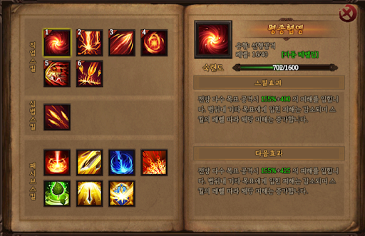

Slide 4
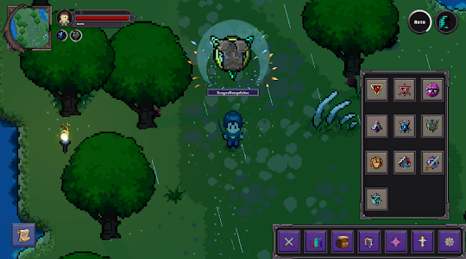

Slide 5
개발일정
1주차 : 플레이어 이동 구현 + 맵 툴 개발
2주차 : 몬스터 구현 + 플레이어 기본 공격 구현
3주차 : 지형지물 추가 + 맵 배치
4주차 : 몬스터 배치 + 사운드 추가 + 충돌처리
5주차 : 플레이어 스킬 구현
6주차 : 스테이터스 + 유저 인터페이스 추가
7~8주차 : 버그 수정

